Slide 1
Plugin pre Unity implementujúci podporu laserovej pištole
plán a postup práce bakalárskej práce
Marián Kica

Slide 2
Ciele práce
vyvinúť plugin implementujúci podporu laserovej pištole
vyskúšať ho v jednoduchej počítačovej hre, ktorú si bakalant sám navrhne

Slide 3
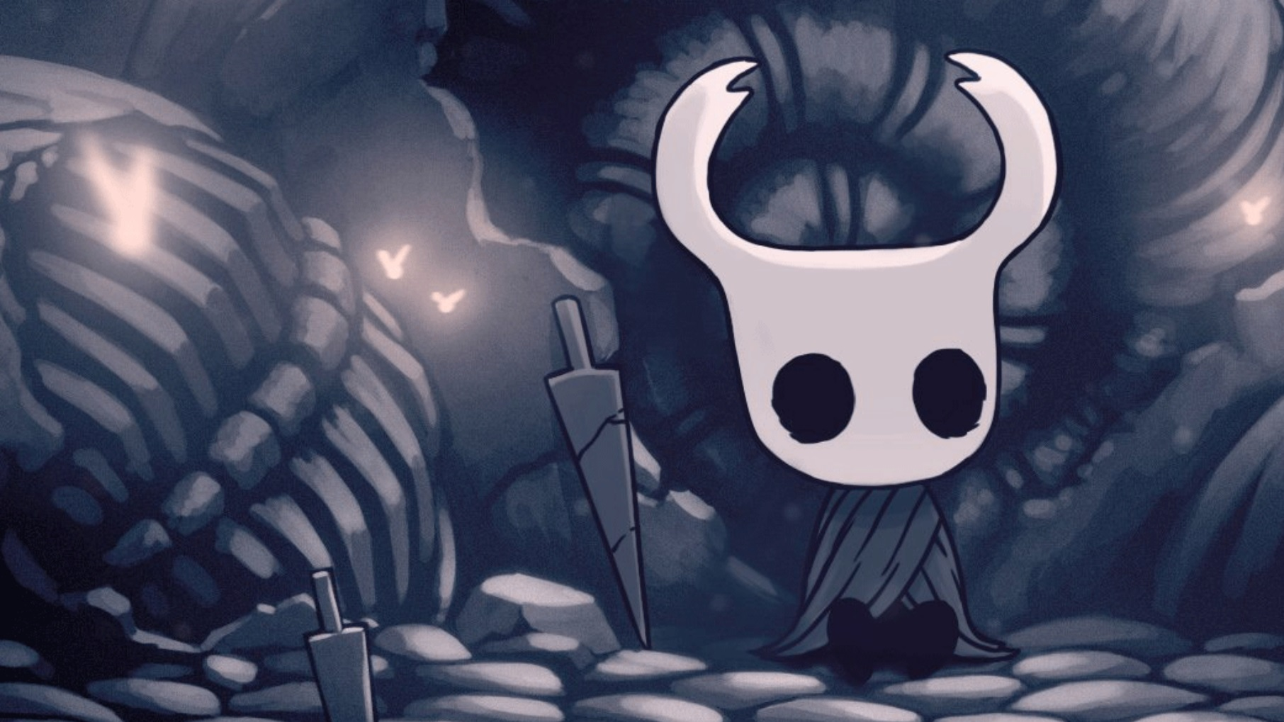
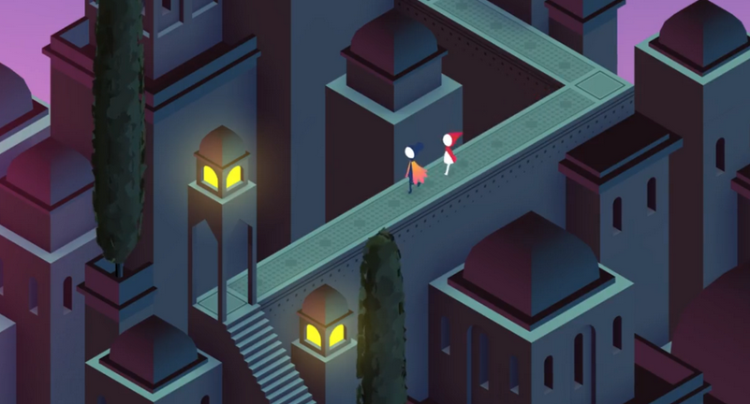
Cross-platform game engine
2005
Stále vo vývoji
Hry, filmy, architektúra, aplikácie
Cuphead, Escape from tarkov, Monument valley 2, Hollow knight, Subway surfer

Slide 4
Nielen hry
BMW, VOLVO – autonomous driving (simulácie scénarov)
RestAR – 3D sken produktov
University of Miami – XR aplikácie na trénovanie chirurgov
Predmet Game Enignes (1) a (2) (bakalár)
Predmet Tvorba a dizajn počitačových hier (magister)

Slide 5
Predchádzajúce práce
Two-Player Boids Game With Laser Pointer Con- trollers (nekomerčné)
Smokeless Range © 2.0 - Home Simulator (komerčné)

Slide 6
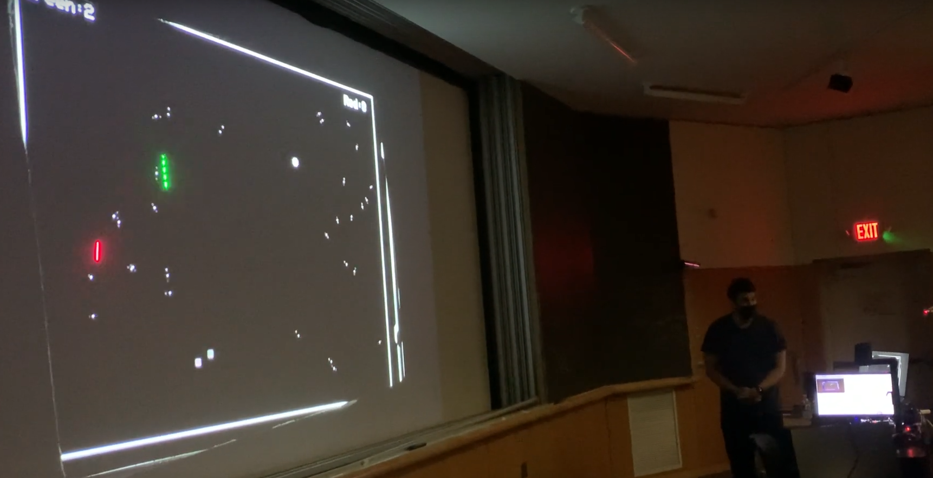
Two-Player Boids Game With Laser Pointer Con- trollers (nekomerčné)

Slide 7
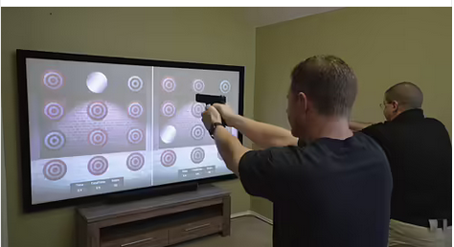
Smokeless Range © 2.0 - Home Simulator (komerčné)

Slide 8
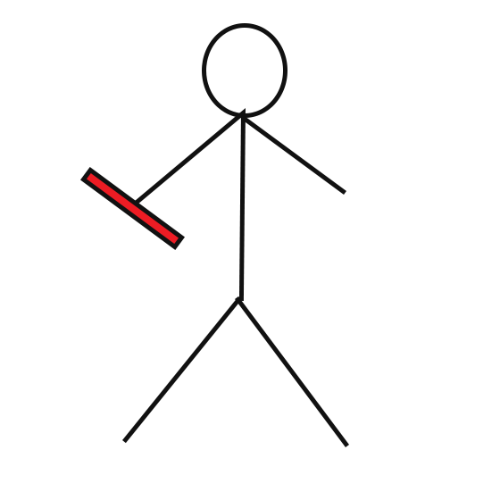
Čo si pod tým predstaviť?
Loading...

Slide 9
Plán
Vymyslieť upevnenie polarizačných filtrov ✓
Navrhnúť prvé riešenie ✓
Vyskúšať prvé riešenie ✓
Navrhnúť hru
Implementovať plugin
Implementovať hru s použitím pluginu
Napísať bakalársku prácu

Slide 10
Návrh

Slide 11
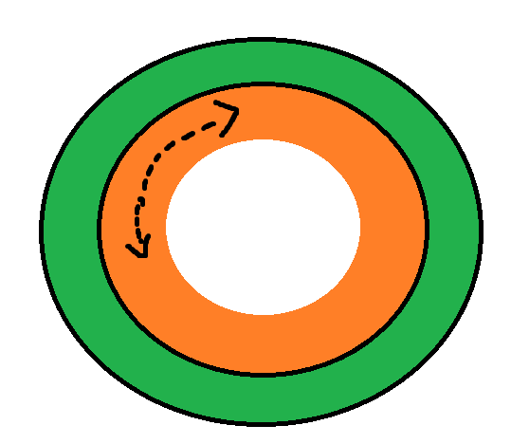
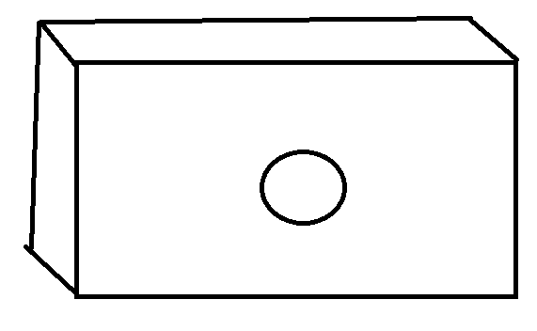
Upevnenie polarizačných filtrov

Slide 12
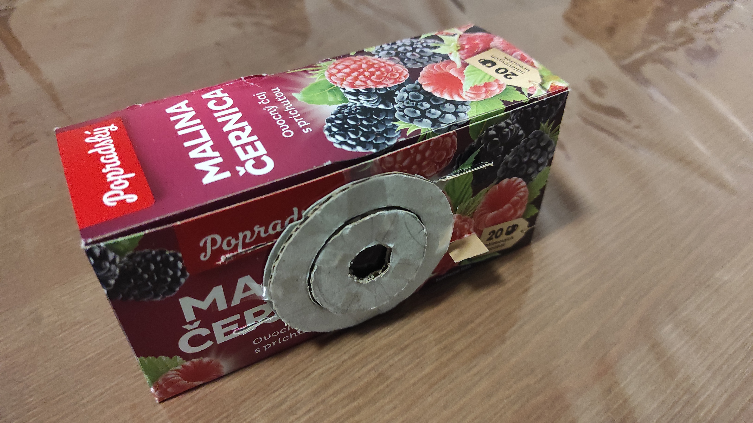
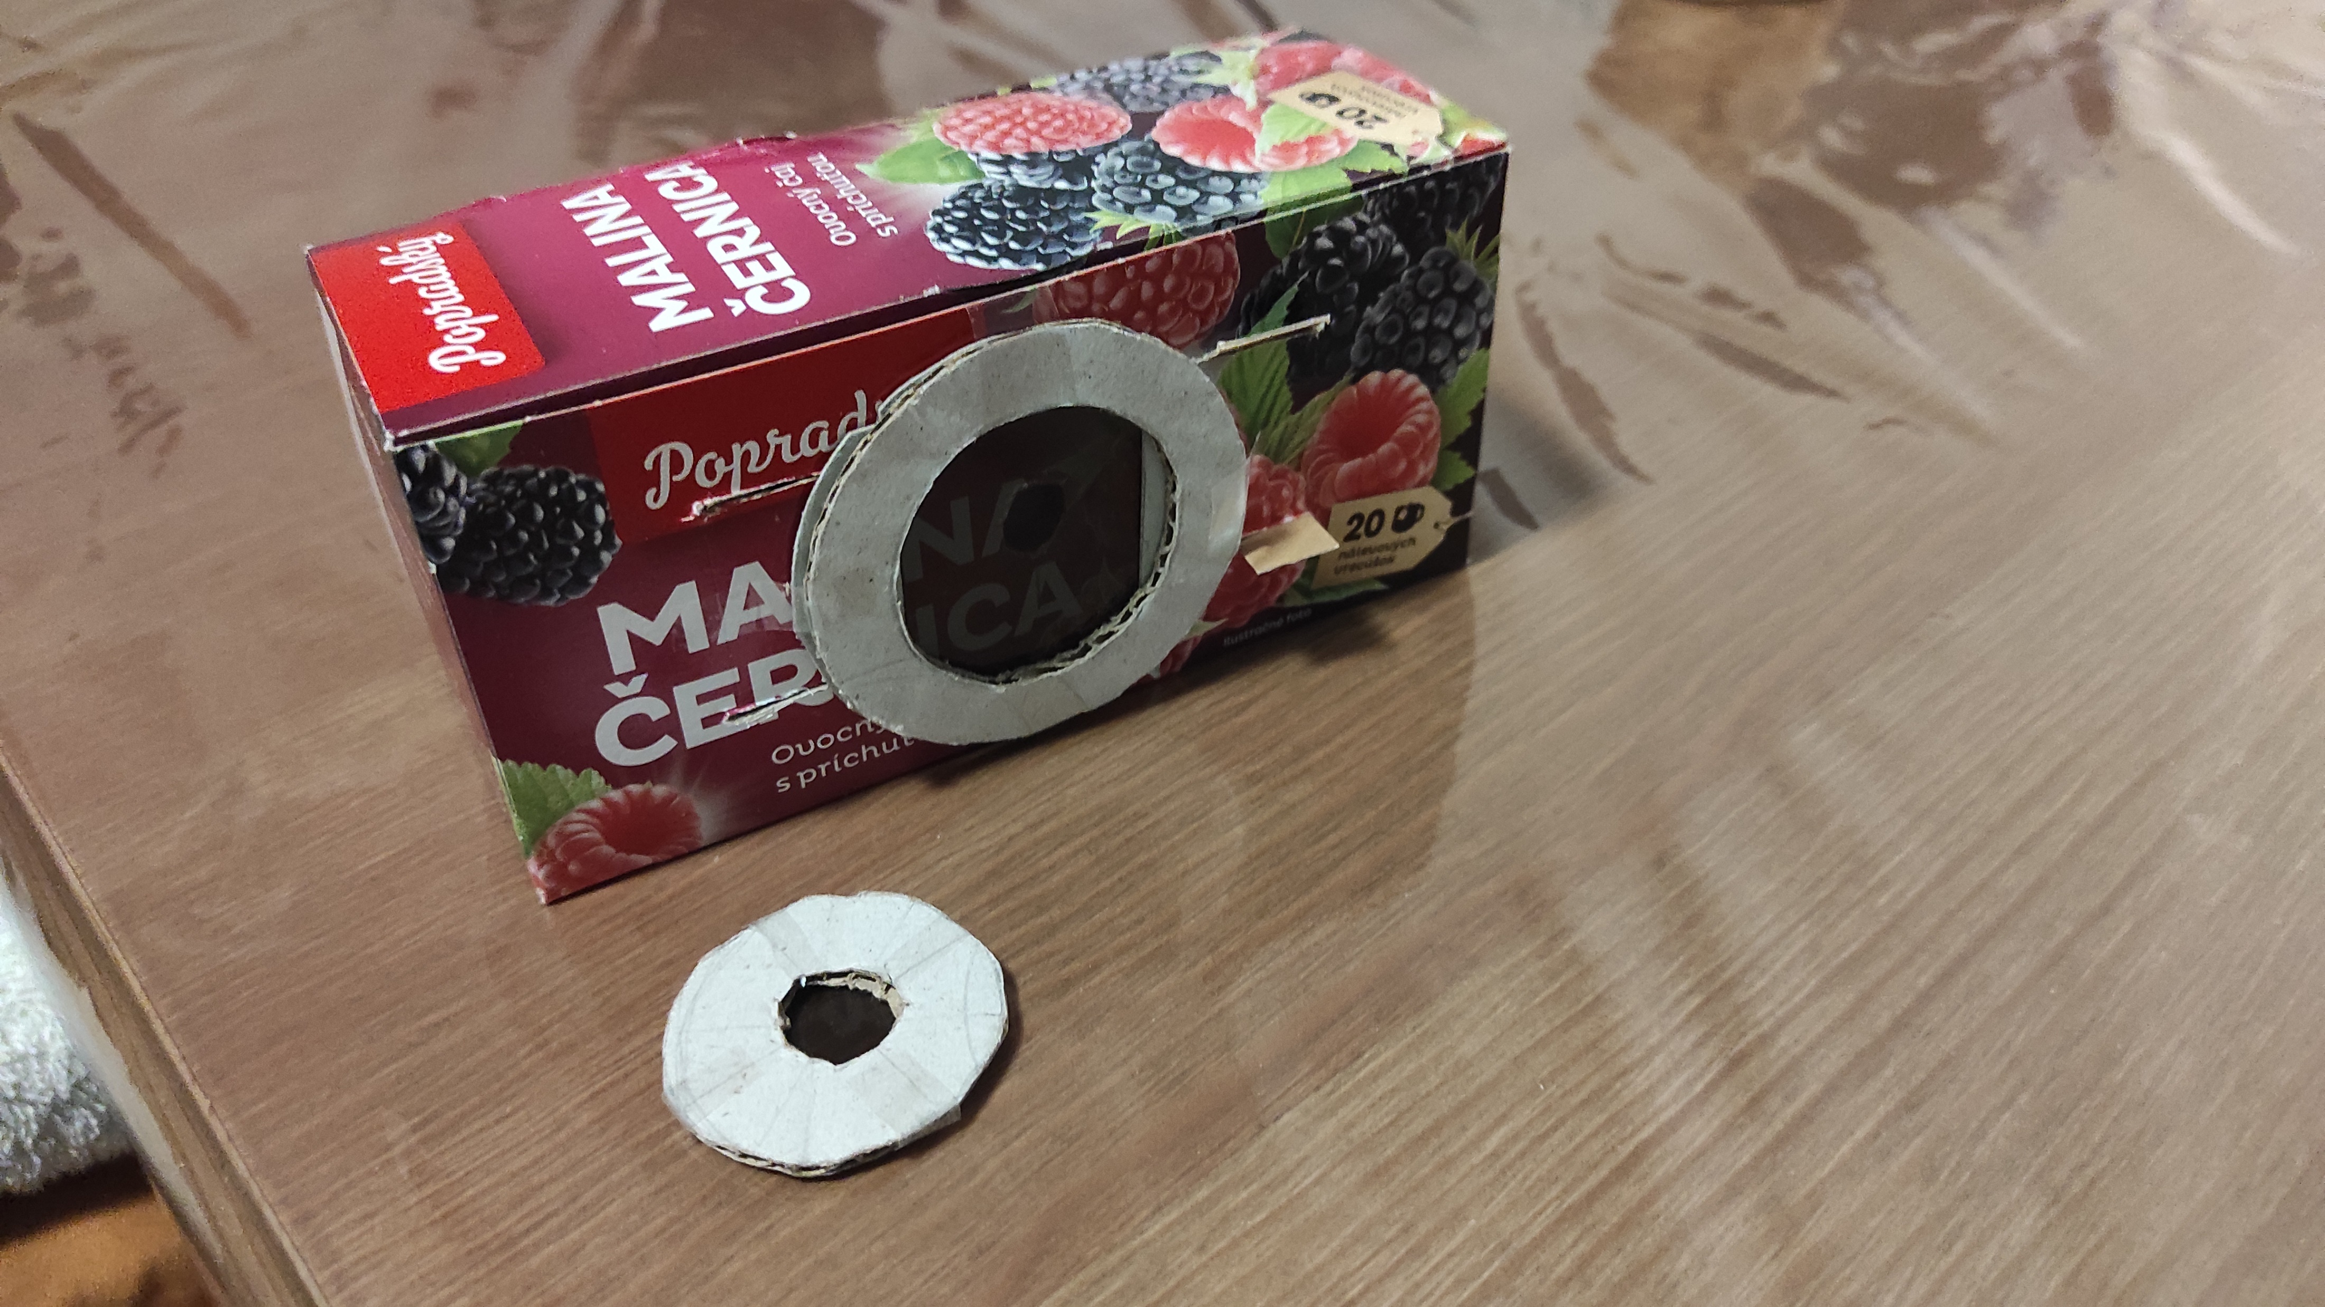
Upevnenie polarizačných filtrov

Slide 13
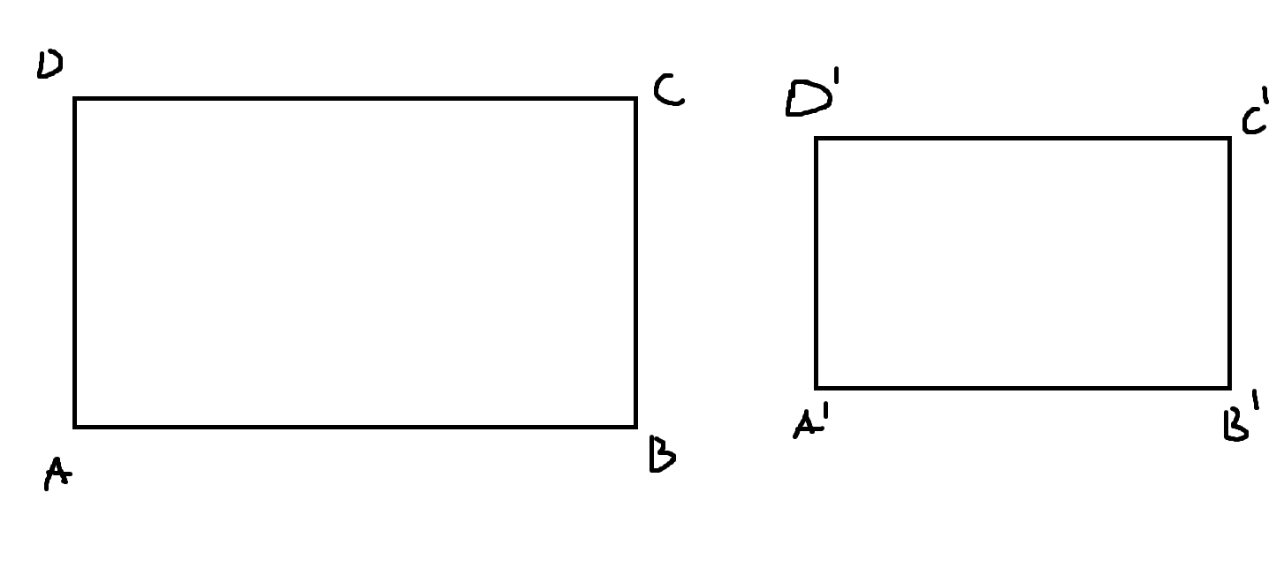
Detekcia bodu a mapovanie súradníc

Slide 14
Detekcia bodu a mapovanie súradníc

Slide 15
Plugin
Objekt 1
Objekt 2
Objekt 4
Objekt 3
Zisťovanie vstupu
Virtuálna myš
Objekt 5
Spracovanie obrazu
Notes:
Spravit ako input -> down/hold/up

Slide 16
Ďakujem za vašu pozornosť

